Slide 1

INFORMATIKA VA AXBOROT TEXNOLOGIYALARI
5-sinf
Mavzu: Ovoz va matn bilan ishlash

Slide 2
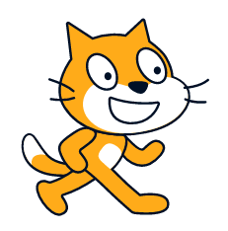
Dialog (muloqot)
Scratch – dasturida boshqa dasturlar kabi kichik dialog (muloqot) dasturchalarini yaratish mumkin. Bunday dasturlarda sprayt qahramonlari bilan muloqot qilish, ular savol berishi, siz esa, ularga javob berishingiz kabi qiziqarli loyihalarni yaratishingiz mumkin.

Slide 3


So‘rash va kutish
Scratch dasturida foydalanuvchi ma’lumotlarni kiritish ko‘rsatmasini bajarish uchun (Sensor) bo‘limi buyruqlaridan foydalanishi mumkin. Bu bo‘limda asosiy ko‘rsatmalardan biri bu – So‘rash va kutish;

Slide 4
Enter

Slide 5
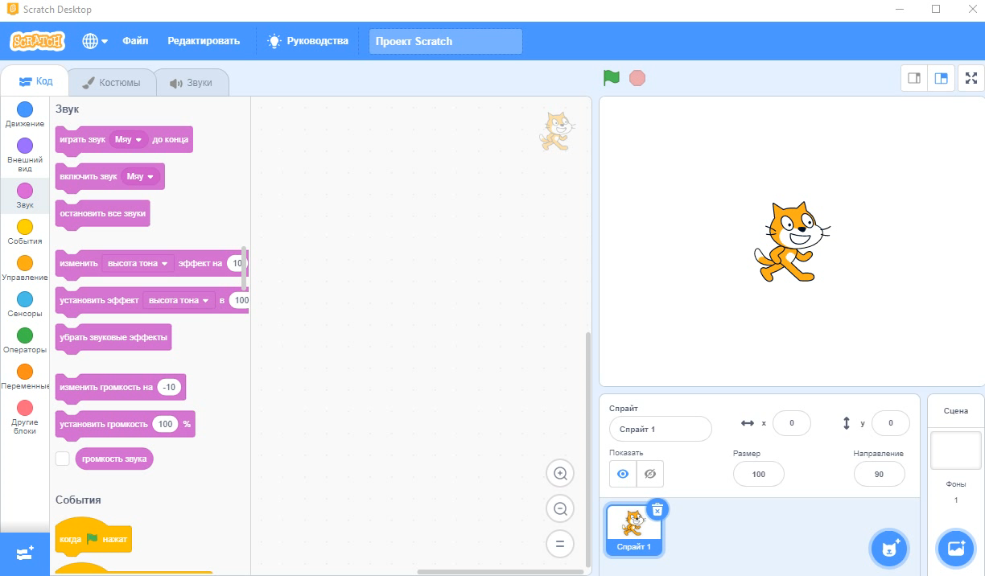
1- mashq

Slide 6
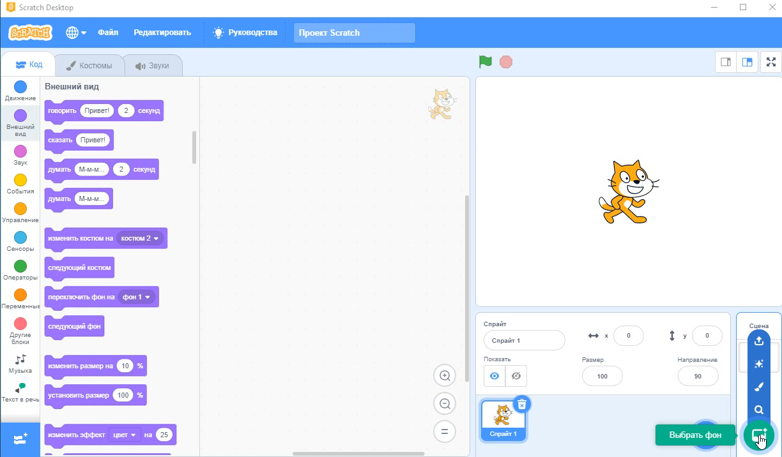
2-mashq

Slide 7
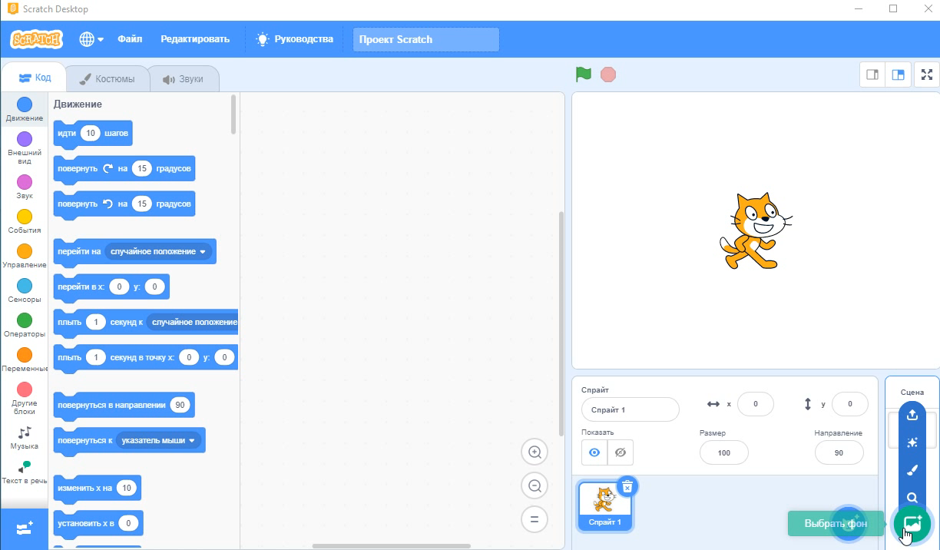
3-mashq

Slide 8

Mustaqil bajarish uchun topshiriqlar:
Scratch dasturida Sensor qanday vazifani bajaradi?
Sprayt kostyumlarini almashtirish uchun qaysi rangdagi blok ishlatiladi?

